Slide 1
안드로이드 6주차
1901055 정시철

Slide 2
로또 번호를 받아서 표시하기
기본적으로 프로그램에 적합한 xml과 Activity를 코딩한다.
회차를 입력받아 그에 맞는 페이지 주소를 구축하고 Json을 파싱한다.
Vollay, JsonFastNetwork 등의 함수를 활용해서 4, 5가지 방법으로 데이터를 파싱해본다.

Slide 3
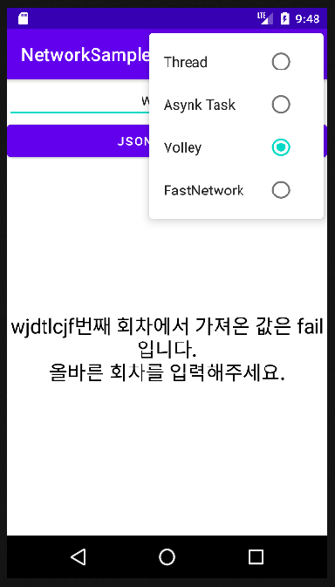
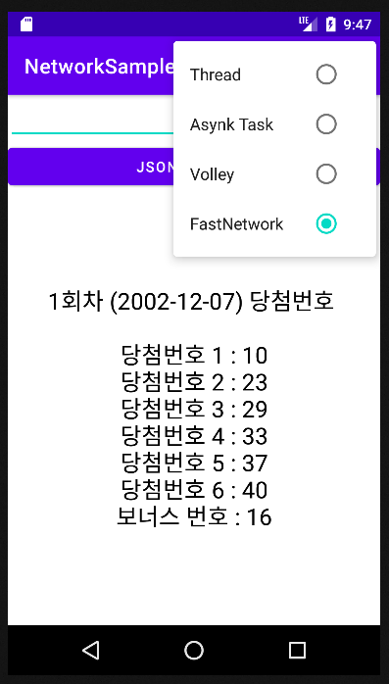
성공 화면

Slide 4
감사합니다!
진짜 Netrofit으로 데이터 받아오는건 아무리 시도해봐도 도저히 못하겠어서 일단 포기하고 기존에 한 내용이라도 내었습니다.
많이 아쉽지만 다음엔 추가적인 과제도 꼭 성공해보도록 하겠습니다.

